Slide 1

Modulo Web de Datos
Edición 2014 / 2015

Slide 2
Resumen del módulo
Sesión 1 (04/07/2015)
Web de datos
Vocabularios RDFS y OWL para construir ontologías
Triplestore
Sesión 2 (04/09/2015)
SPARQL
Linked Data
RDF embebido en HTML.
Aplicaciones practicas

Slide 3
Web de Datos
Edición 2014 / 2015

Slide 4
Índice e Introducción

Slide 5
Índice
Conceptos básicos teóricos
Web actual
Web de datos
Conceptos básicos técnicos: un ejemplo
RDF Basic (si no os habéis dormido)
RDF Vocabularios

Slide 6
Conceptos teóricos

Slide 7
Web actual: caso de uso
Caso de uso: Coger un viaje a la estación francesa de Avoriaz a través de internet
Vuelos: Como primer paso, nos interesa saber los datos de los vuelos disponibles: hora, escalas, precios, aeropuertos…
Por tanto nos ponemos a buscar dichos datos en la actual web

Slide 8
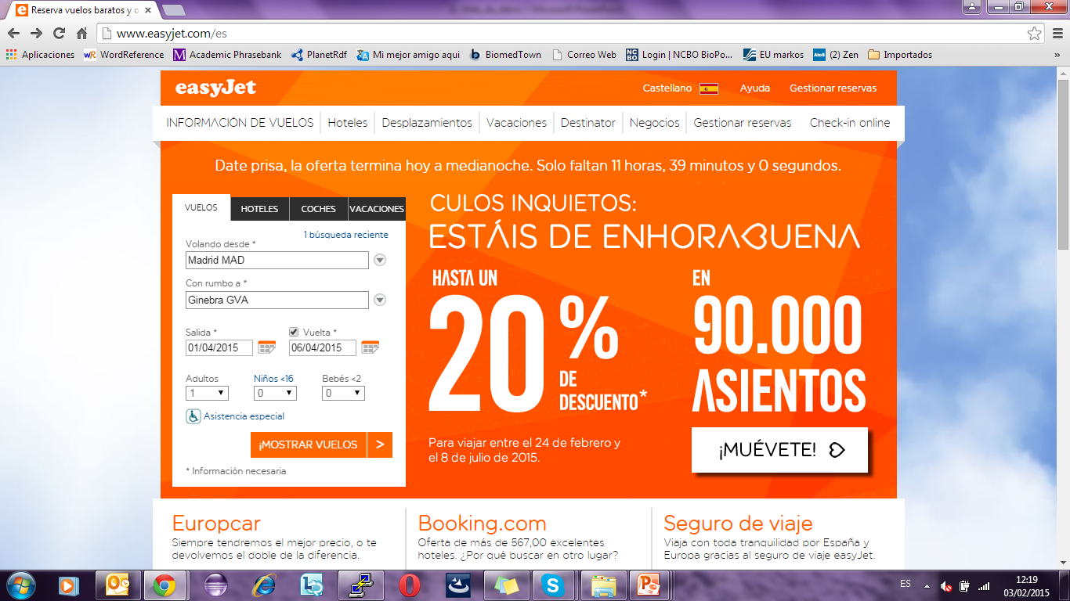
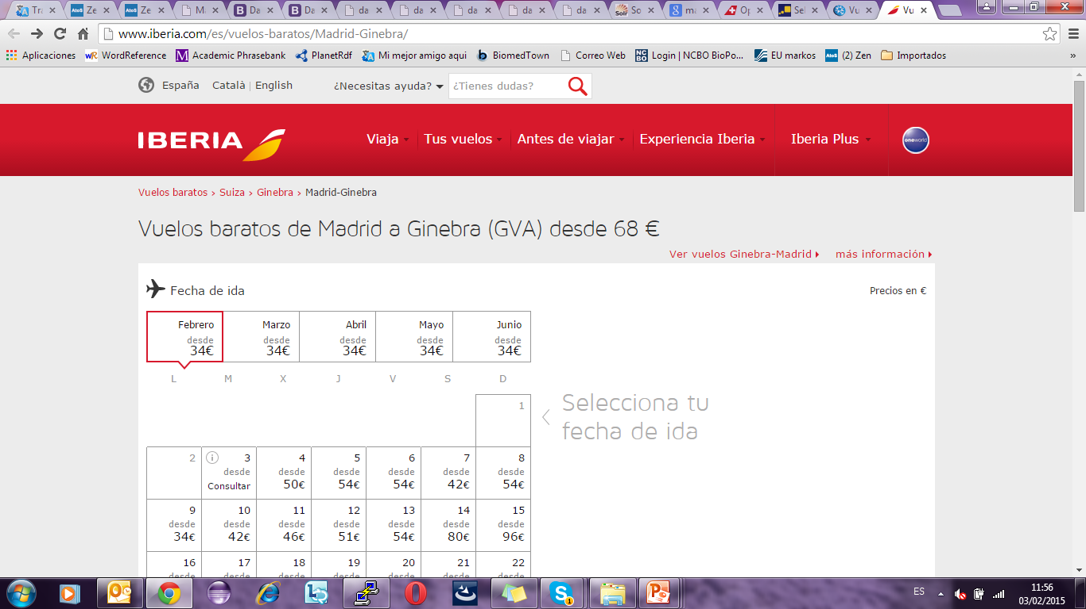
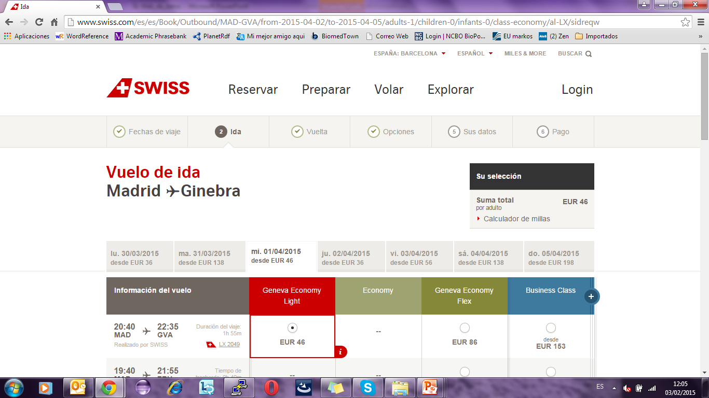
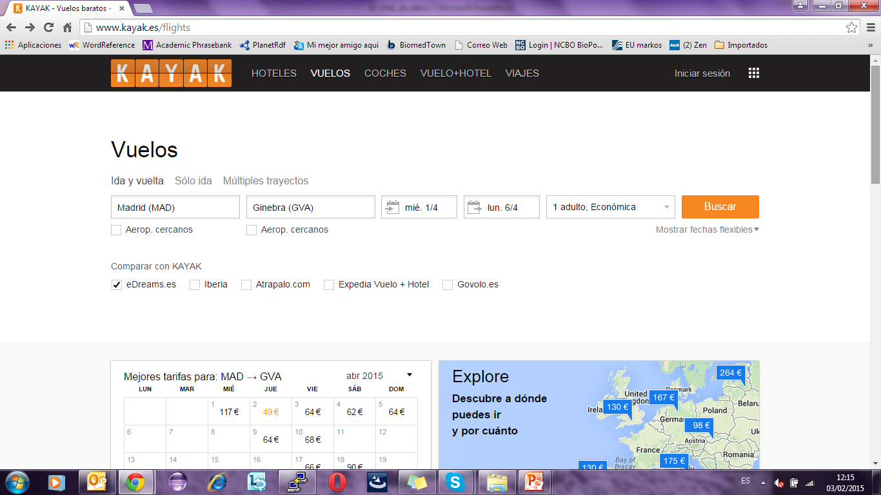
Web actual: caso de uso
Notes:
Buscamos en diferentes compañias

Slide 9
Web actual: caso de uso
Planteemos un caso en el que tengamos que usar internet para obtener cierta información…
Pensemos en que necesitamos planear un viaje, por ejemplo a esquiar…
Como primer paso, nos interesa saber los datos de los vuelos disponibles: hora, escalas, precios, aeropuertos…
Por tanto nos ponemos a buscar datos de vuelos en la actual web…
Navegar por las diferentes paginas web de compañías aéreas
Cada una con su formato para introducir los datos de búsqueda

Slide 10
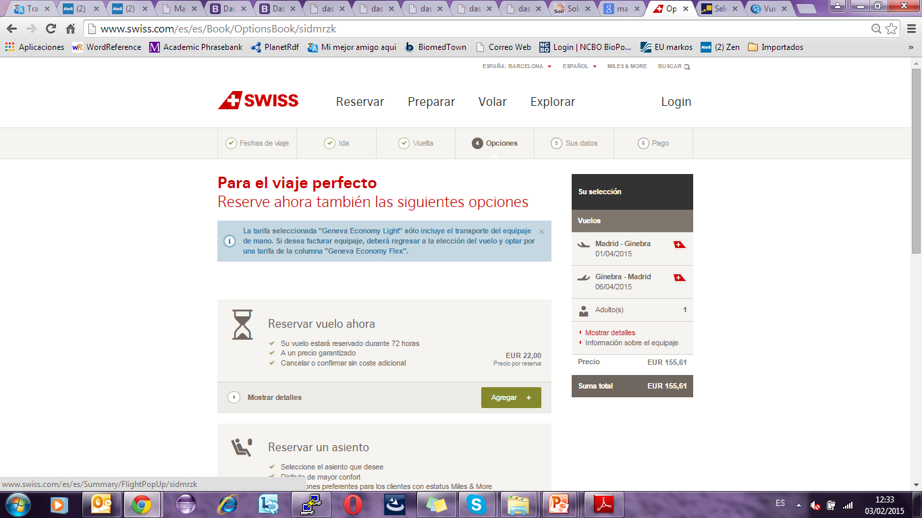
Web actual: caso de uso
Información del vuelo final resumida, precio, extras de servicios…

Slide 11
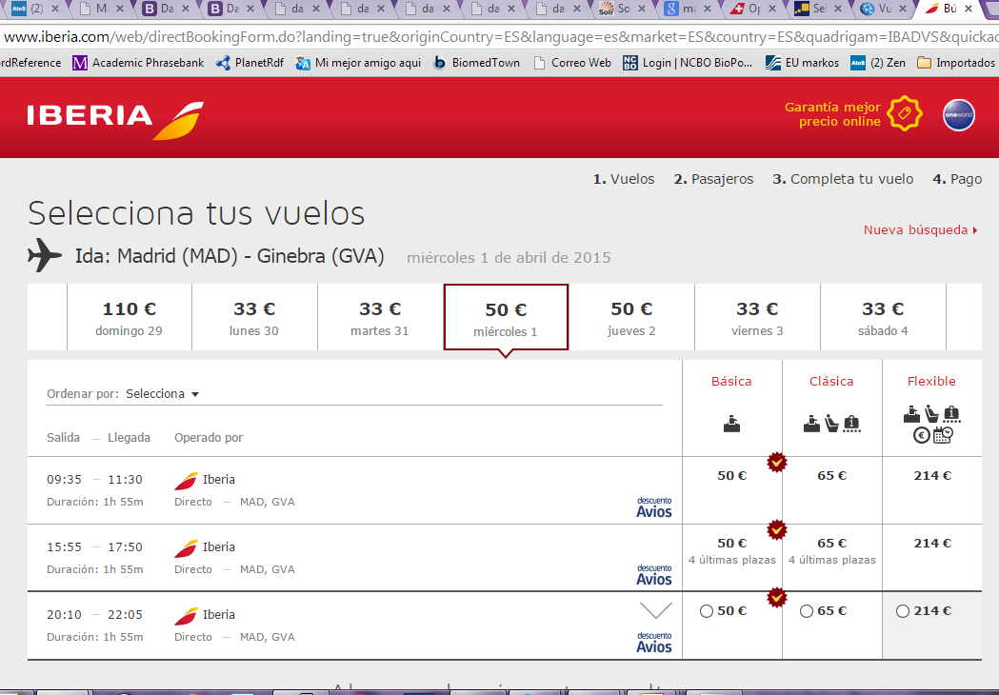
Web actual: caso de uso
Varias opciones de vuelo y precio, varios servicios extras…

Slide 12
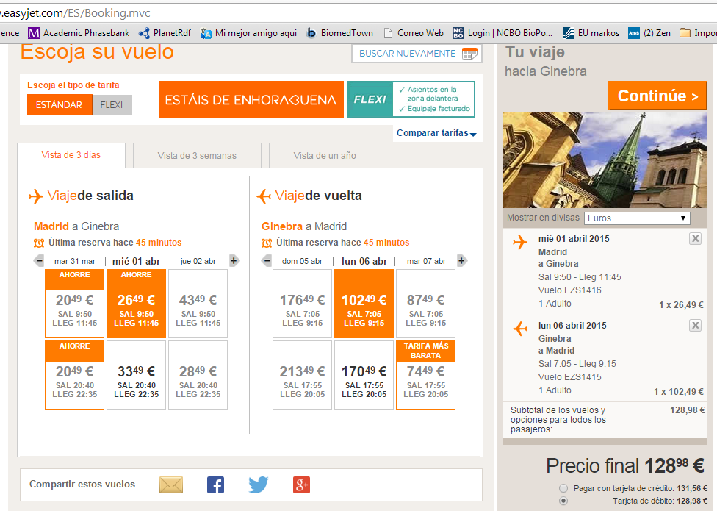
Web actual: caso de uso
Información del vuelo final y precio junto con otras opciones de vuelo

Slide 13
Web actual: caso de uso
Buscar datos de vuelos en la actual web…
Navegar por diferentes sides
Diferentes formas de insertar datos de búsqueda
Cada pagina web muestra diferentes datos (fecha, horas, duración, escalas, compañía, numero vuelo, operado por)
Complementando con diferentes servicios (equipaje, seguro, flexi-puntos…).
Con diferente formato
En diferente idioma
…
Notes:
Depende del dueño de la pagina y de los datos que tiene en su base de datos, lo que el usuario finalmente podrá ver

Slide 14
Web actual: caso de uso
Caso de uso: Buscar un viaje por internet
Buscar datos de vuelos en la actual web…
Navegar por diferentes sides
Diferentes formas de insertar datos de búsqueda
Diferente datos, y formatos
Como segundo paso nos interesa saber datos sobre alojamientos disponibles: localización, precio, régimen…
Por tanto nos ponemos a buscar dichos datos en la actual web…

Slide 15
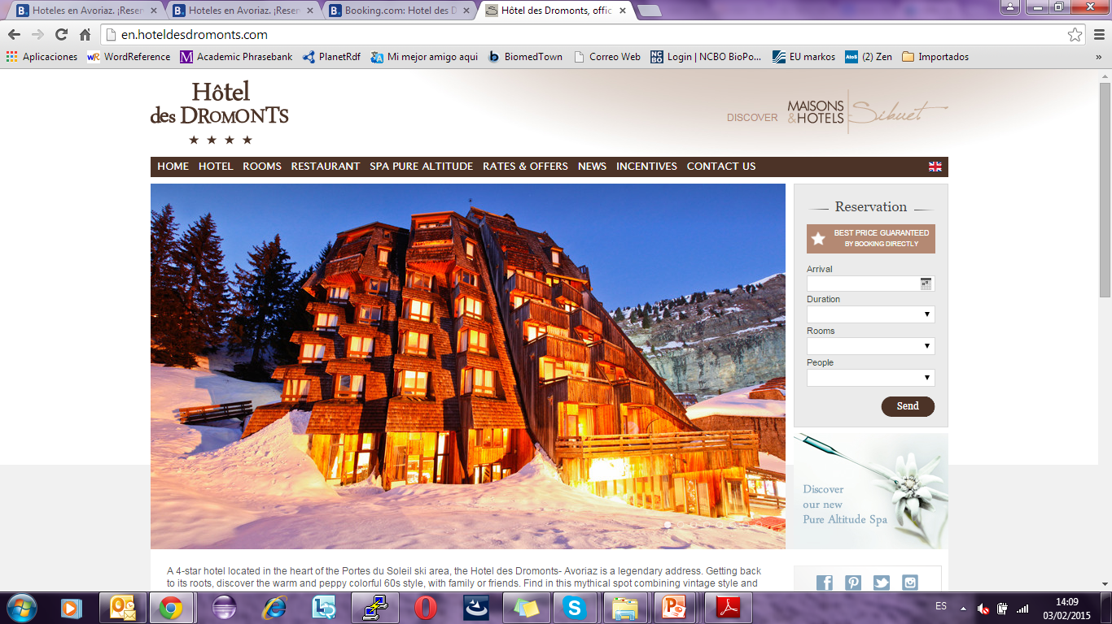
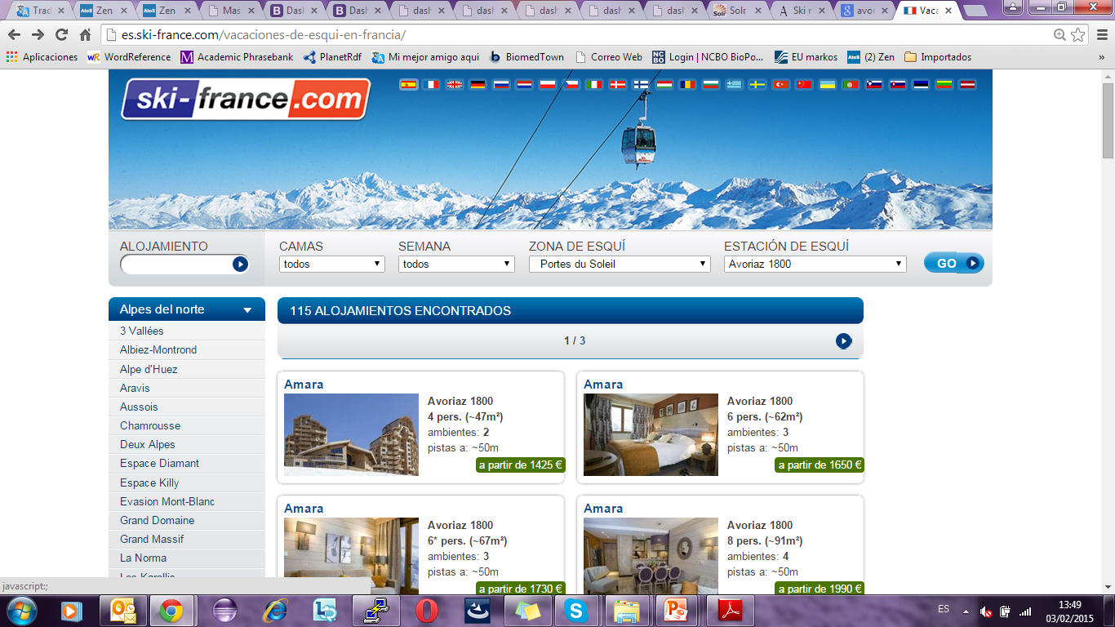
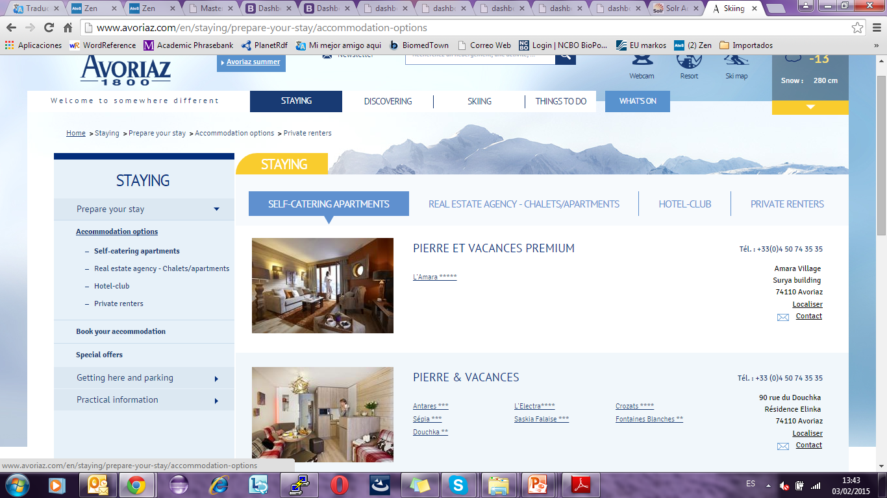
Web actual: caso de uso
Notes:
… y buscamos en la pagina de un hotel concreto en la estación…
… o buscamos en la pagina de la estación de esquí…
…o buscamos en una pagina de alojamientos especializados en Francia…

Slide 16
Web actual: caso de uso
Caso de uso: Buscar un viaje por internet
Buscar datos de vuelos en la actual web…
Navegar por diferentes sides
Diferentes formas de insertar datos de búsqueda
Diferente datos, y formatos
Como segundo paso nos interesa saber datos sobre alojamientos disponibles: localización, precio, régimen…
Buscar datos de alojamientos en la actual web…
Navegar por diferentes sides
Diferentes formas de insertar datos de búsqueda
Diferente datos, y formatos
Si quisiéramos además buscar datos de restaurantes, condiciones meteorológicas, clases de Snow, alquiler de material, forfait…en la actual web…
→ Nos encontramos con la misma labor tediosa de búsqueda y con los mismos problemas que búsqueda de vuelos, alojamientos..

Slide 17
Web actual: caso de uso
Actuales arreglos
Pero y ¿que pasa con las agencias online que combinan vuelos y hoteles? Ellas compilan y ofrecen datos de diferentes fuentes

Slide 18
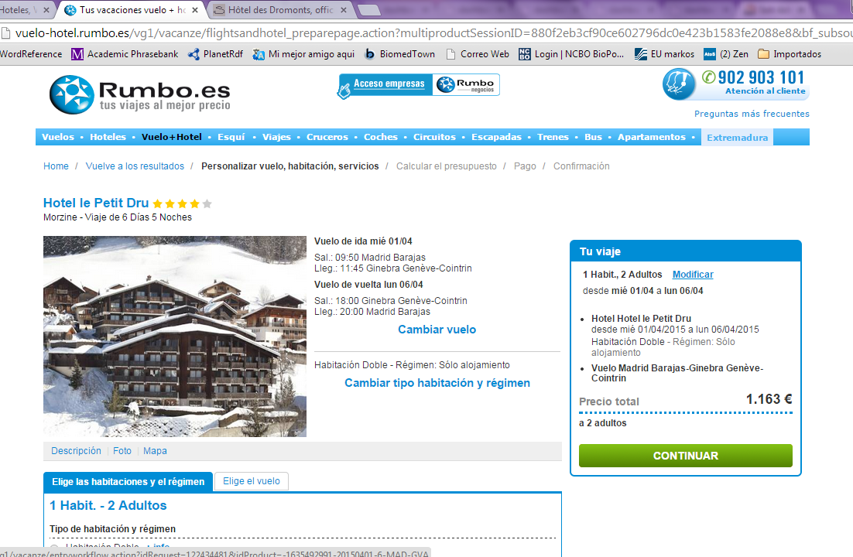
Web actual: caso de uso
Usar un meta-buscador de viajes como Rumbo

Slide 19
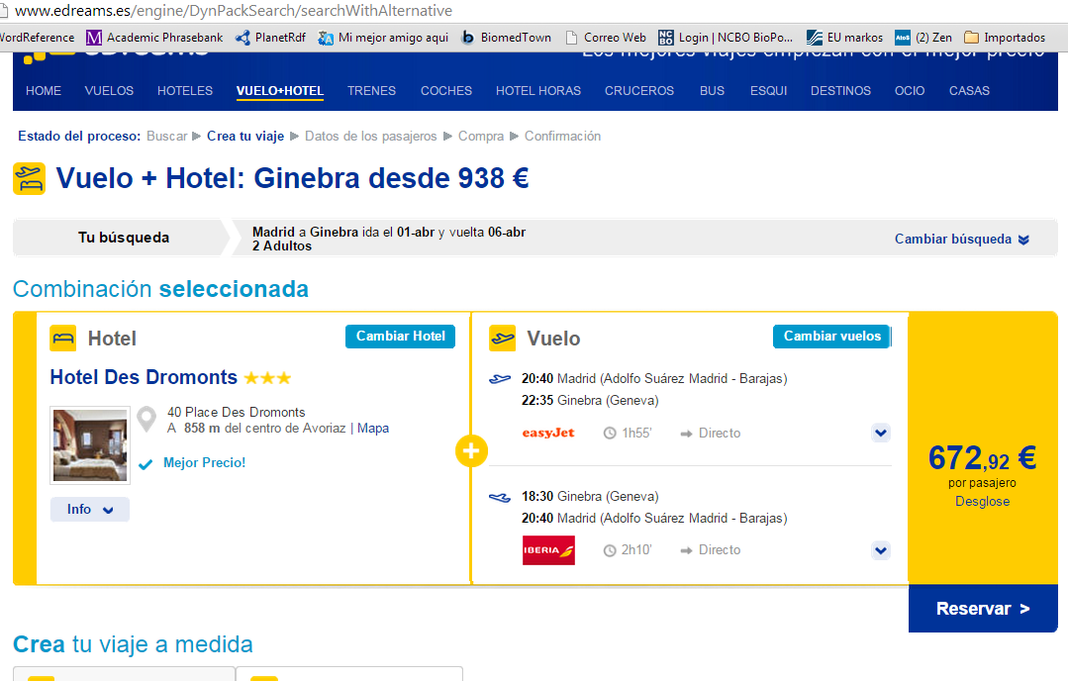
Web actual: caso de uso
O como e-dreams

Slide 20
Web actual: caso de uso
Actuales arreglos
Pero y ¿que pasa con las agencias online que combinan vuelos y hoteles? Ellas compilan y ofrecen datos de diferentes fuentes → Se sigue accediendo solo aquellos datos que la pagina web desea que veas (dato esta escondido)

Slide 21
Web actual: caso de uso
Actuales arreglos
Pero y ¿que pasa con las agencias online que combinan vuelos y hoteles? Ellas compilan y ofrecen datos de diferentes fuentes → Se sigue accediendo solo aquellos datos que la pagina web desea que veas (dato esta escondido)
Pero y ¿Qué pasa con los “Mashup”?

Slide 22
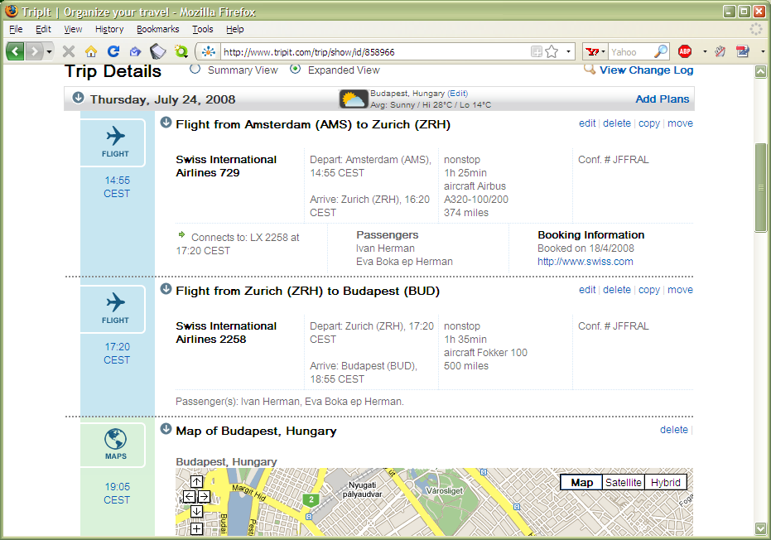
Web actual: caso de uso
Un “Mashup”: una aplicación web es usada o llamada desde otra aplicación, con el fin de reutilizar su contenido y/o funcionalidad. Para que la integración sea fácil y rápida, a menudo se usa una API abierta. Ej: combina datos de mapas, de tiempo y de vuelos.

Slide 23
Web actual: caso de uso
Actuales arreglos
Pero y ¿que pasa con las agencias online que combinan vuelos y hoteles? Ellas compilan y ofrecen datos de diferentes fuentes → Se sigue accediendo solo aquellos datos que la pagina web desea que veas (dato esta escondido)
Pero y ¿Qué pasa con los “Mashup”? → En cierta manera esconde la principal idea de la web de datos, pero
los “mashup” son forzados a hacer ad-hoc jobs
“data sources” exponen sus datos a través de web services , con diferentes API, diferente estructura → falta de estándar!

Slide 24
Web actual: Problemática I
Buscar datos en la web actual:
Navegar por muchos y diferentes “sides”
Navegar por la pagina web (información) Pasar muchos y heterogéneos formularios para obtenerlos
Censura de datos (los datos están ocultos en alguna base de datos
y es el propietario el que decide que muestra y que no de su base de datos)
La mayoría de los datos no están en un formato uniforme (diferente estilo, estructura, propósito e incluso lenguaje)
O están en formatos que no siempre sabemos manejar.
Es el lector el que tiene que recopilar e integrar los datos.
La sobrecarga, diversidad y la diseminación de la información en la web actual dificulta el acceso a los datos → necesitamos estructurarlos apropiadamente para la web, publicarlos en la web y encontrarlos

Slide 25
Web actual: HTTP – URL
Proporcionar navegación (acceso) a otras páginas web mediante enlaces
La gente crea documentos
La gente los da una URL para hacerlos accesibles globalmente a otras personas
Aprovechar el efecto “network”, es decir que otras paginas descubran tu pagina web y la linken.
Notes:
Ejemplo de IRI, URI, URL

Slide 26
Web actual: URI, URL, IRI
URI (Uniform Resource Identifier): Una URI es un string (US-ASCII- caracteres basados en el alfabeto latino) de caracteres usado para identificar a un recurso de manera única en internet a lo largo del tiempo y globalmente. Puede ser considerada como
nombre solo (URN) → un nombre que define la identidad de algo (identificador)
como un localizador o ambos (URL) → proporciona la localización de un recurso (localizador), y como las localizaciones también identifican, sirve como identificador.
URL (Uniform Resource Locator): URL’s son un subconjunto de URI’s que además de identificar a un resource, proporciona un mecanismo para localizarlo (su localización web).
IRI (Internationalized Resource Identifier), son URI’s con “unicode” encoding, lo que te permite usar cualquier caracter (de cualquier alfabeto) en la URI sin tener que “escaparlo”.
Recapitulando
URI → identifica
URL → identifica y localiza
IRI → identifica globalmente e internacional
Notes:
Ejemplo de IRI, URI, URL

Slide 27
Web de Datos: Conceptos básicos
La web de datos consiste en la aplicación de ciertos principios básicos para la publicación y estructuración de los datos en la web:
Publicar datos no paginas web:
http://live.dbpedia.org/page/Avoriaz
http://www.avoriaz.com/
Dar URI’s a los datos: Siguiendo un enfoque similar a como hacemos con los documentos para hacer los datos intercambiables mundialmente
“Linkar” esas URIS’s con otras URI’s: hacer posible “linkar” una URI desde otras fuentes de datos. Y dejar que el efecto “network” actúe (navegar de un dato a otro)
Hacerlo comprensible para las maquinas.
Estandarizando el modelo de datos web (RDF) para la representación, los lenguaje para la creación de datos web y la forma de publicar (SPARQL)

Slide 28
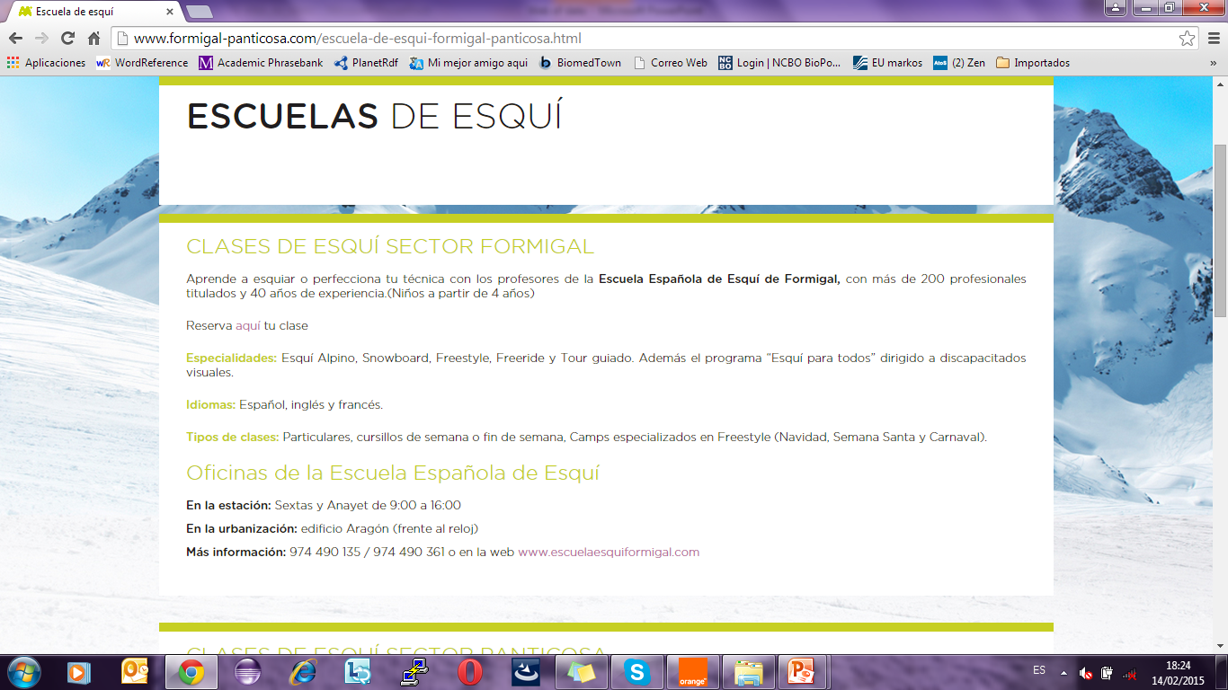
Web de Datos: Hacerlo comprensible para las máquinas
Un humano entiende que relación hay entre la pagina y la pagina a la que apunta el link (porque sabe leer y entiende el contexto de la pagina y del link)
Un humano sabe/entiende que es la otra pagina
Notes:
Un humano entiende que relación hay entre la pagina y la pagina a la que apunta el link porque sabe leer y entiende el contexto de la pagina y del link (Escuela Española de Esquí de Panticosa)
y sabe/entiende que es la otra pagina (una escuela de esquí que enseña a esquar)
Sin embargo una pagina web solo ve que hay un link a la otra pagina, pero no sabe ni que relacion guarda con la actual pagina web ni sabe que es la otra pagina.

Slide 29
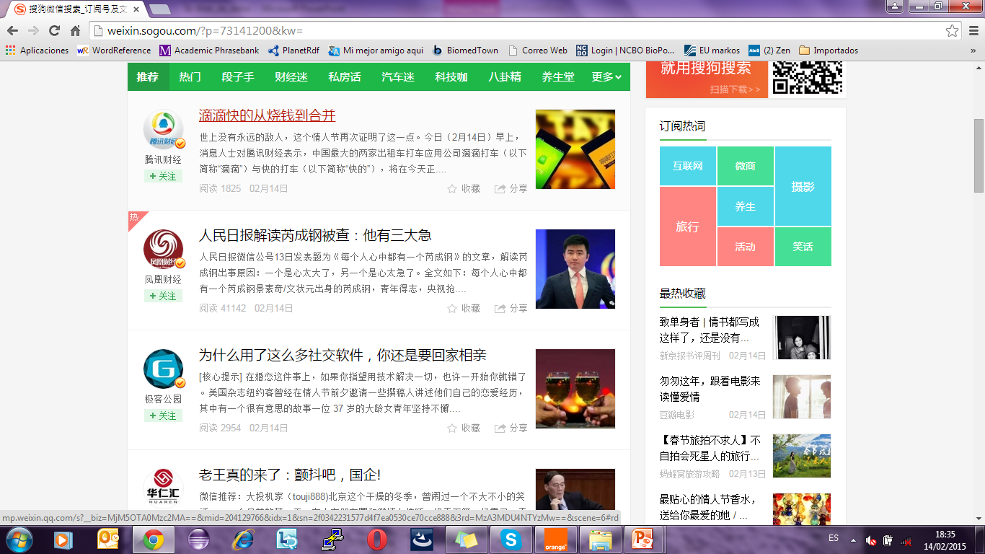
Web de Datos: Hacerlo comprensible para las máquinas
Sin embargo una pagina web solo ve que hay un link a la otra pagina, pero no sabe ni que relación guarda con la actual pagina web ni sabe que es la otra pagina.

Slide 30
Web de Datos: Hacerlo comprensible para las máquinas
Añadiendo información extra
Nombrando y categorizando links: Añadiendo “labels” a los links
“http:/formigal-panticosa.html” “se imparten clases de esquí por” “http://escuelaEsquiPanticosa”
Categorizando el dato: ¿De qué es la pagina a donde se redirige el link?
“http://escuelaEsquiPanticosa” es una “Escuela de Esquí”
Mediante Metadatos
Son datos sobre los datos “data about data”
Sirven para identificar, describir, localizar, recuperar, organizar y preservar la información a la que están vinculados
En nuestro caso usaremos los metadatos para describir los datos (que es? que relaciones tiene? con quien se relaciona?)
Notes:
La pagina web (de Panticosa) enlaza a una pagina web (“la escuela española de esquí de Panticosa”) que proporciona clases de esquí en la estación → Relacion entre “se imparten clases de esquí por”

Slide 31
Web de Datos: Estandarizando
Evitar modelos/mecanismos ad-hoc/propietarios:
Servicios que modelen sus datos bajo diferentes modelos conceptuales no orientado a la descripción de recursos
Servicios que describan sus datos con vocabularios propios. Usando diferente terminología: “author”, “autor”, “el que lo ha hecho”
Servicios que publiquen sus datos mediante servicios web personalizados (con diferente API, diferente lógica, diferente estructura)
Optar por los modelos/mecanismos de la web de datos:
Un modelo de representación común (RDF)
Vocabularios estándares para la descripción de los recursos (RDFS..)
Mecanismo de publicación/acceso común (SPAQRL)
Notes:
odo esto esta mu bien pero nos falta una herramienta, un modelo que nos permita hacer todo esto:, ponerlos,
Que nos permita publicar en lenguajes específicamente diseñados para datos

Slide 32
Web de Datos: Modelo de datos
Un modelo para describir recursos y linkarlos
Un modelo mas general que los modelos relacionales (solo unas tablas se relacionan con otras vinculadas entre si por un atributo común y de particular importancia- primary key)
Un modelo conceptual donde cualquier nodo pueda estar relacionado con cualquier nodo
Modelo post-relacional (o modelo de grafos) donde haya:
“resources”→ cosas arbitrarias que queremos describir: “persona”, “reunión” o “partes de un avión
“propiedades” → que establecen relaciones entre los resources (las relaciones entre las cosas

Slide 33
Un ejemplo: creando un modelo de grafos para web de datos

Slide 34
Ejemplo: Creando un modelo para la web de datos
En 5 pasos vamos a mapear datos de un modelo conceptual a un modelo de grafos
Mapeamos los datos a un modelo de grafo
Vamos a dar URIS a los datos
Vamos a mezclar datos de diferentes data sources
Identificar datos que son los mismos
Vamos a hacer queries a los distintos grafos que nos saldran.

Slide 35
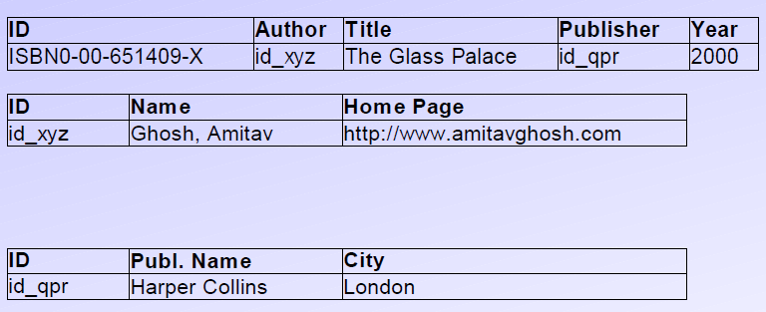
Ejemplo: A simplified bookstore data (dataset “A”)
Supongamos una biblioteca inglesa donde queremos publicar libros
Vamos a representar como nodos solo:
recursos que tienen descripciones (cada una de las entidades o filas de una tabla)
valores alfa numéricos (valores de las columnas que son datos finales: 2000, “The glass palace”...)
Vamos a representar como relaciones los nombres de las columnas

Slide 36
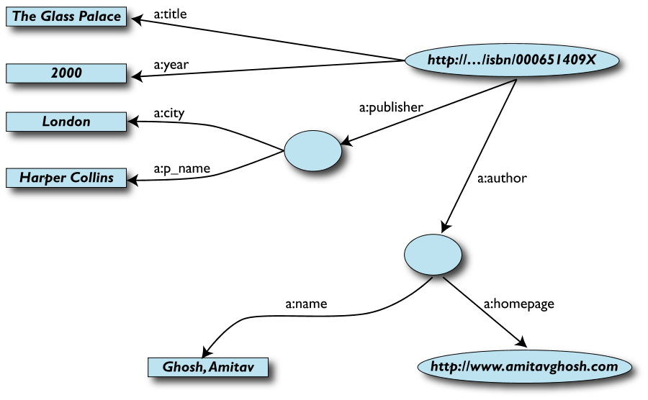
Ejemplo: 1 Paso: Exportamos datos
Exporta los datos como un conjunto de relaciones
Notes:
Grafo correspondiente al dataset A. Aparecen los nodos, los enlaces y los literales. Uno de los nodos (nodos en blanco) se corresponde con el autor, tiene dos propiedades a:name y a:homepage.

Slide 37
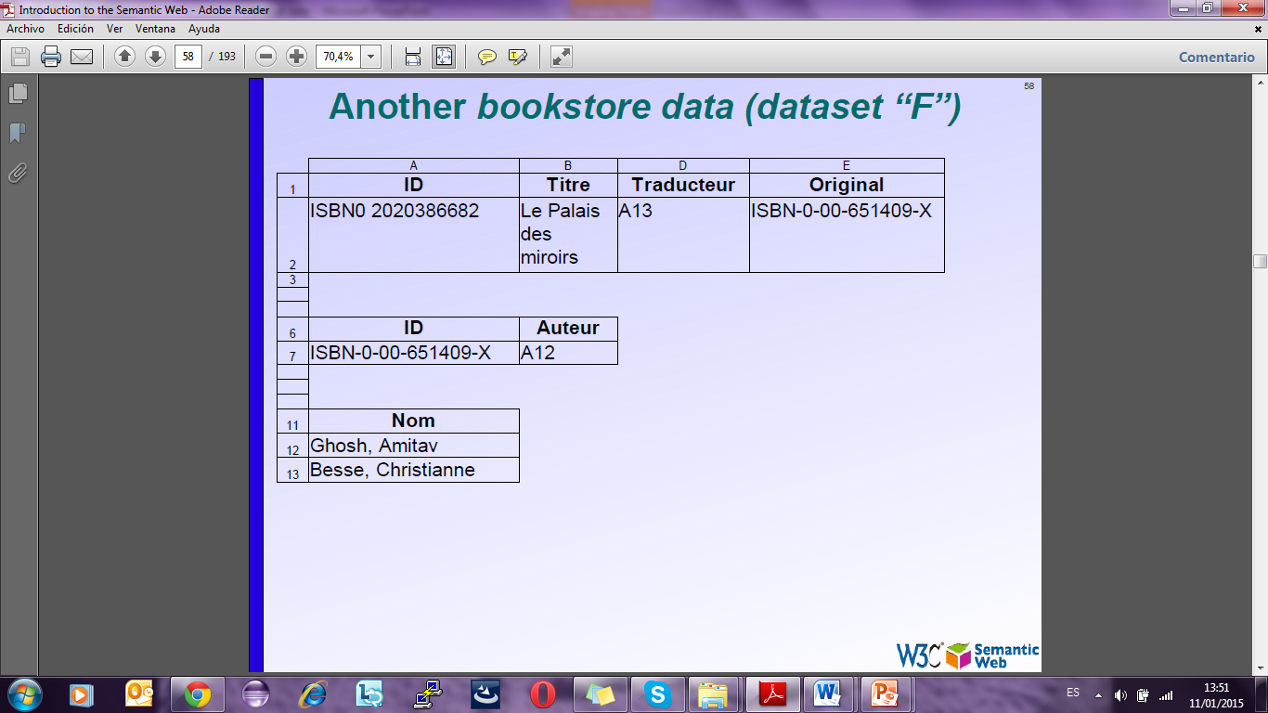
Ejemplo: Another bookstore data (dataset “F”)
Supongamos ahora otra biblioteca francesa
Volvemos a exportarlo a un grafo de nodos y relaciones

Slide 38
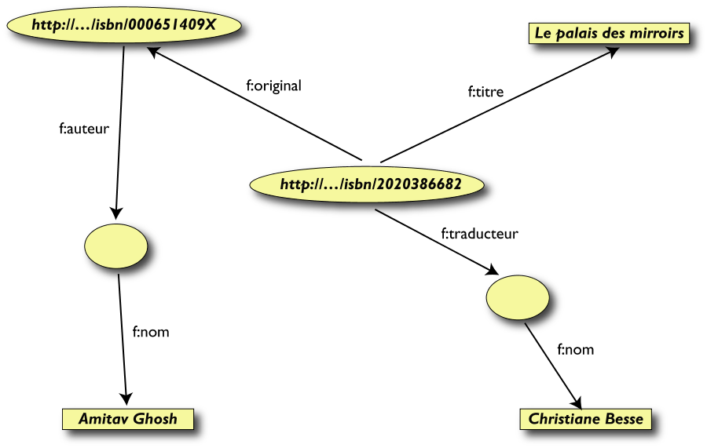
Ejemplo: 2 Paso: Exportamos otros datos
Exportammos el segundo set de datos
Notes:
Grafo correspondiente al dataset F. Aparecen los nodos, los enlaces y los literales. Uno de los nodos (nodos en blanco) se corresponde con el autor del libro original, tiene una sola propiedad f:nom

Slide 39
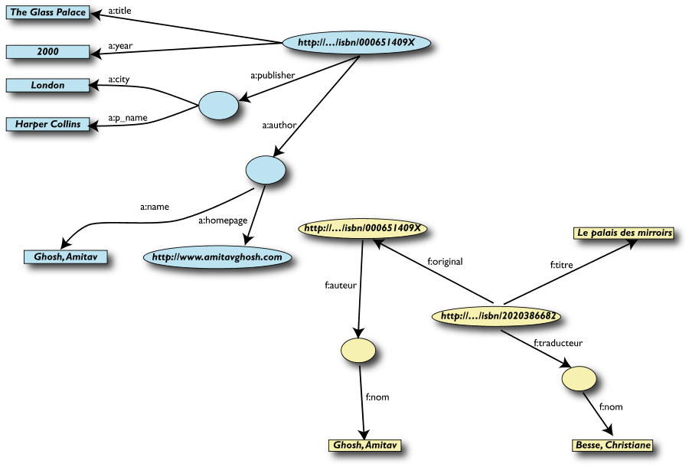
Ejemplo: 3 Paso: Mezclamos datasets (conjuntos de datos)
Same URI = Same Resource (ya que una URI identifica a un recurso de manera univoca

Slide 40
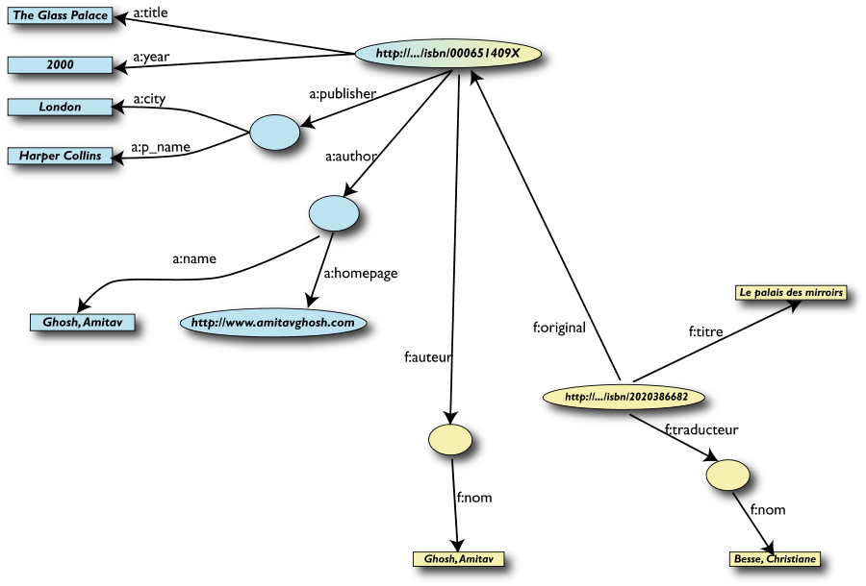
Ejemplo: 4 Paso: Identificamos mismos recursos

Slide 41
Ejemplo: 5 Paso: Comenzamos a hacer queries
Usuarios del dataset “F” ahora pueden hacer queries del tipo:
“dame el titulo del original”
Esta información no esta en el dataset F
… pero puede ser recuperara mediante la mezcla con el dataset A
Notes:
Entidades que están en ambos “datasets” incrementan/suman/aumentan sus propiedades.
por ejemplo: la entidad http://../isbn/000651409X que originalmente estaba en el dataset F solo con la propiedad f:auteur, a ojos de los usuarios del dataset F adquiere ahora también las siguientes propiedades a:title, a:year, a:publisher, a:author (que son las que vienen con el dataset A). Por tanto ahora los uusarios del dataset F tambien pueden preguntar por estas nuevas propiedades:
“Dame el a:title del libro original” es una query que el usuario del dataset F ahora puede hacer porque el no ha definido la propiedad a:title originalmente ahora esta disponible gracias a la mezcla con el dataset A.

Slide 42
Ejemplo: 6 Paso: Usar el conocimiento extra
Diferentes nodos (sin URI) para la misma entidad
Ausencia de clase sumado a diferentes propiedades para definir la misma entidad.
→ Difícil la tarea de integración de datos.
Notes:
¿Pero que pasa cuando dos entidades con diferente URI y diferentes propiedades se refieren a la misma entidad?
Se esta usando diferentes (author y auteur) propiedades para representar la relación “autor” y por tanto diferentes nodos para lo que parece la misma (el autor).
Además no solo no sabemos de que tipo es cada nodo sino que además tiene sus propias y diferentes propiedades → dificulta la tarea de integración

Slide 43
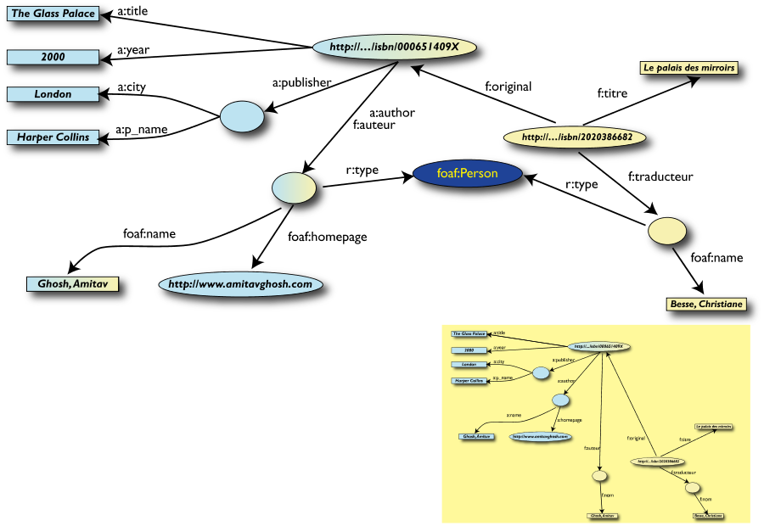
Ejemplo: 6 Paso: Usar el conocimiento extra
El recurso “Person” usada como clase predefinida y consensuada de todas los recursos que son personas permite:
identificación del recurso
reutilización de las propiedades
Notes:
Por tanto si definimos la clase Persona con dos propiedades (name, y homepage) e incluimos en el grafo no solo la entidad si no su tipo, no solo podríamos concluir que se trata de la misma entidad con mayor seguridad sino que no haría falta que se definieran/inventaran propiedades ad-hoc en cada grafo (que se reinventara al rueda) y se podrían reutilizar las inherentes a la clase Persona.

Slide 44
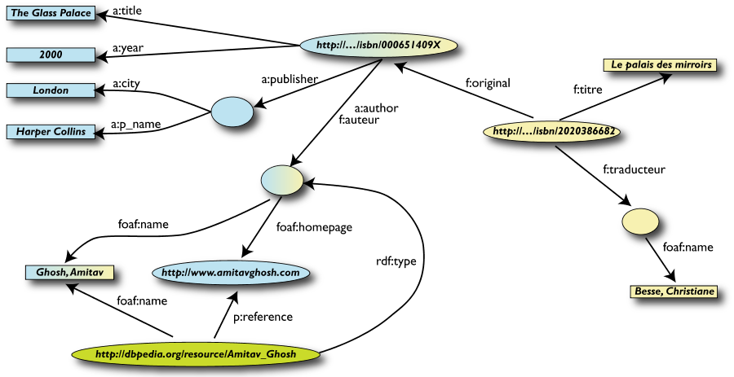
Ejemplo: 7 Paso: Enriquecer con otros datasets
El dataset puede ser combinado completado con otros datasets
Incluir nuevas entidades de datasets públicamente disponibles (Dbpedia)

Slide 45
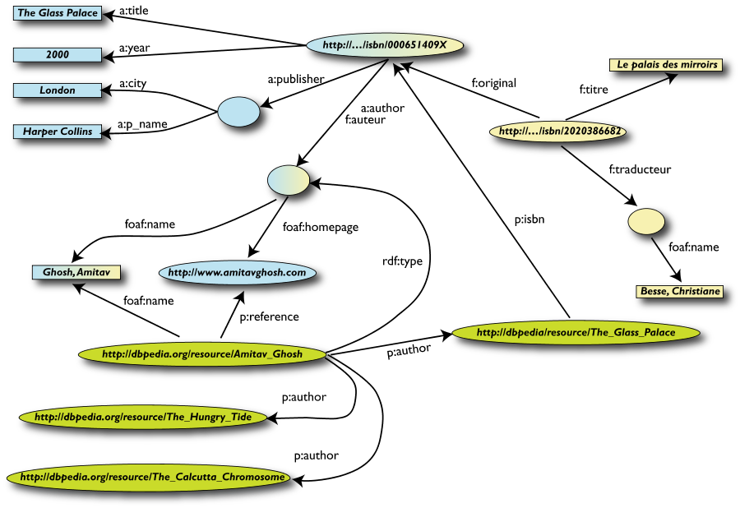
Ejemplo: 7 Paso: Enriquecer con otros datasets
Integrar información de esas nuevas entidades: otras publicaciones

Slide 46
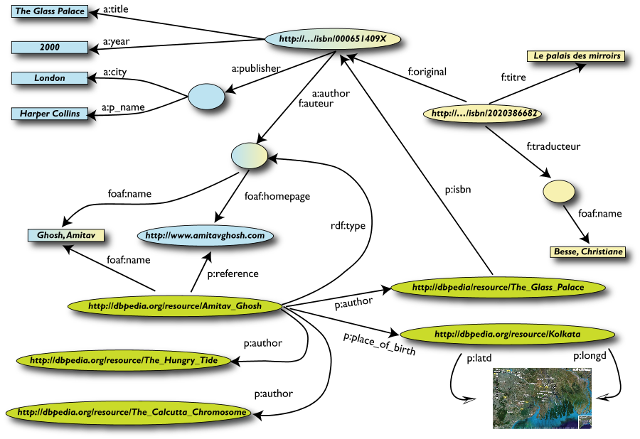
Ejemplo: 7 Paso: Enriquecer con otros datasets
Integrar información de esas nuevas entidades: lugar de nacimiento

Slide 47
RDF

Slide 48
RDF: Introducción
Es un formalismo del W3C para anotar metadatos de recursos (web)
RDF es un método general, simple y estructurado para descomponer conocimiento en piezas pequeñas llamadas tripletas
Basada en la descripción mediante lógica descriptiva (descripciones de conceptos usadas para describir un dominio, una semántica formal basada en lógica)
Es recomendación desde Febrero 2004
Tiene una serie de sintaxis o representaciones o serializaciones (http://www.w3.org/TR/2004/REC-rdf-syntax-grammar-20040210/)

Slide 49
RDF: RDF triple (o tripleta)
El modelo se basa en convertir las declaraciones de los recursos en expresiones con la forma sujeto-predicado-objeto (tripletas) donde:
El sujeto (s) es el recurso, es decir aquello que se está describiendo (de quien se habla)
El predicado (p) es la propiedad o relación que se desea establecer acerca del recurso. (que se esta declarando)
Por último, el objeto (o) es el valor de la propiedad o el otro recurso con el que se establece la relación (el valor de lo declarado)
Ejemplo: Juan tiene fecha de nacimiento nacio el 1-02-2015
Sujeto: “Juan”
Predicado: “fecha de nacimiento”
Objeto: “1-02-2015”

Slide 50
RDF: URI’s como nombres
Si en lugar de asignar cualquier palabra o expresión a los identificadores asignamos URI → los podremos identificar de manera inequívoca y saber cuando se trata del mismo recurso
Resource pueden usar cualquier URI:
http://www.example.org/file.html#home
http://www.example.org/file2.xml#xpath(//q[@)
http://www.example.org/form?a=b&c=d
Luego en una tripleta (s, p, o):
“s” y “p” son URI’s (por ejemplo resources en la web)
“o” puede ser una URI (si se trata de otro objeto) o un literal

Slide 51
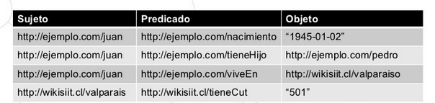
RDF: Ejemplo
juan
nace en
1945-02-01
juan
tiene como hijo
Pedro
juan
vive en
Valparaiso
Valparaiso
tiene cut
501

Slide 52
RDF: Ejemplo
Las damos URIs y se agrupan para formar un grafo (sin nombre).
http:/example/juan
http:/example/nacimiento
1945-02-01
http:/example/tieneHijo
http://example/Pedro
http:/example/viveEn
http://wikisiit.cl/Valparaiso
501
http://wikisiit.cl/tieneCut

Slide 53
RDF: Ejemplo
Las tripletas se agrupan en grafos nombrado (también mediante URI).
http:/example/juan
http:/example/nacimiento
1945-02-01
http:/example/tieneHijo
http://example/Pedro
http:/example/juan
http:/example/viveEn
http://wikisiit.cl/Valparaiso
http://wikisiit.cl/tieneCut
501
http:/example/location

Slide 54
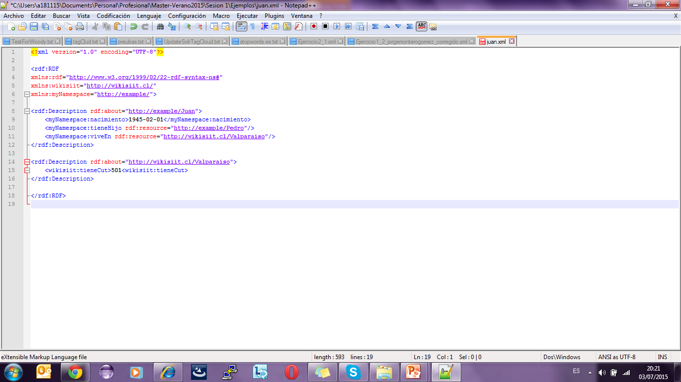
RDF: Formatos de Serialización/Sintaxis
Los grafos son representados en documentos procesables por las maquinas mediante una serie de sintaxis: RDF/XML, RDFa, N3 (Turtle), N Triples…
Sintaxis RDF/XML: elementos XML
Elemento rdf:RDF para encapsular todo el documento
Elemento rdf:Description para encapsular las descripciones de los recursos que se quieren describir
Nuevo elementos dentro de rdf:Description para las propiedades

Slide 55
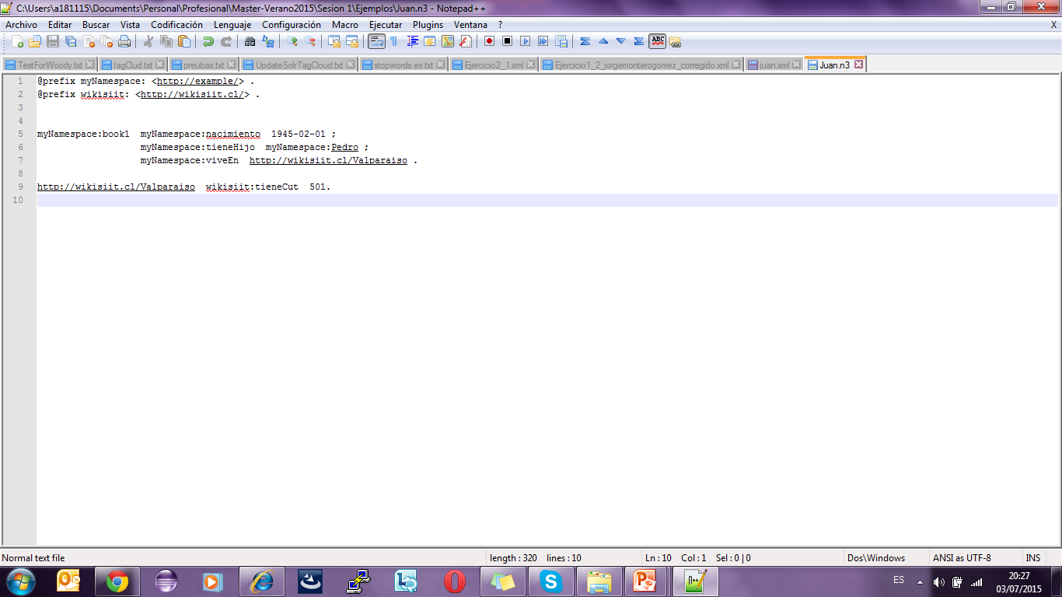
RDF: Formatos de Serialización/Sintaxis
Sintaxis Turtle
es una forma abreviada de serialización no-XML de modelos en RDF
mas compacto y legible, pesando para humanos.

Slide 56
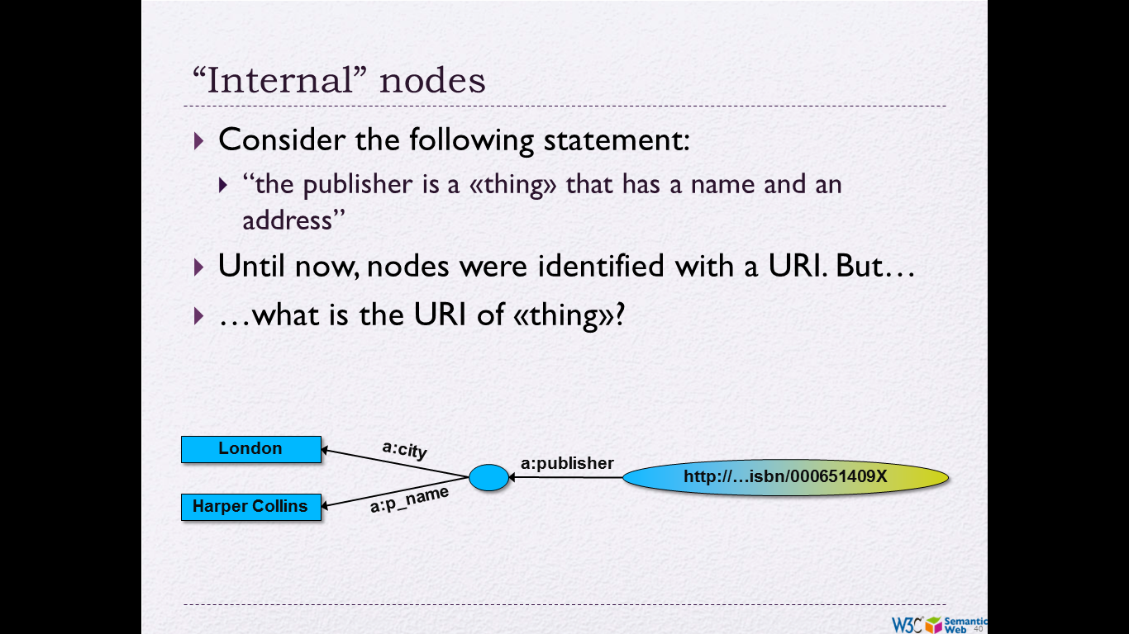
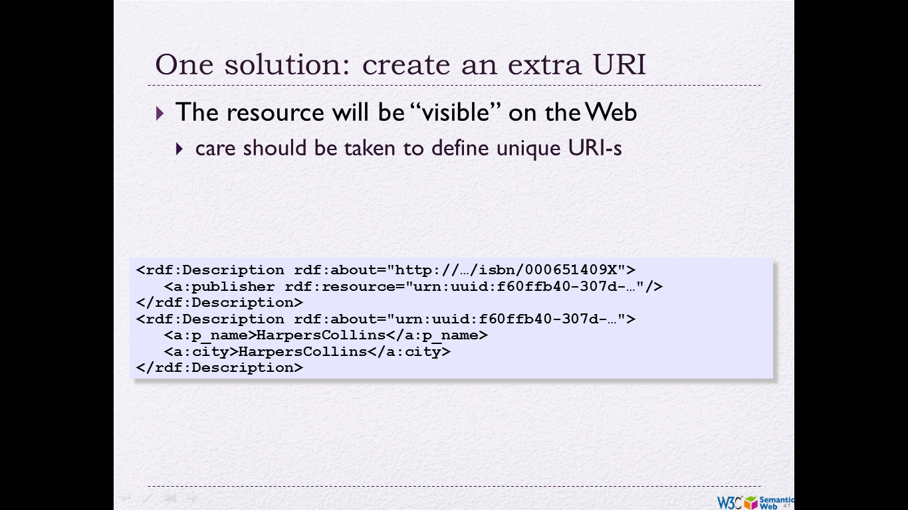
RDF: Nodos Internos
Considerar la siguiente sentencia:
el “publicador” es una cosa (a “thing”) que tiene nombre y una dirección
Hasta ahora los nodos eran identificados con URI’s pero.. cual es el nombre de a “thing” que se define mediante sus propiedades y que no nos interesa en exceso su nombre?
Podríamos crear una URI: cuidado que la URI debe ser única y será visible desde fuera

Slide 57
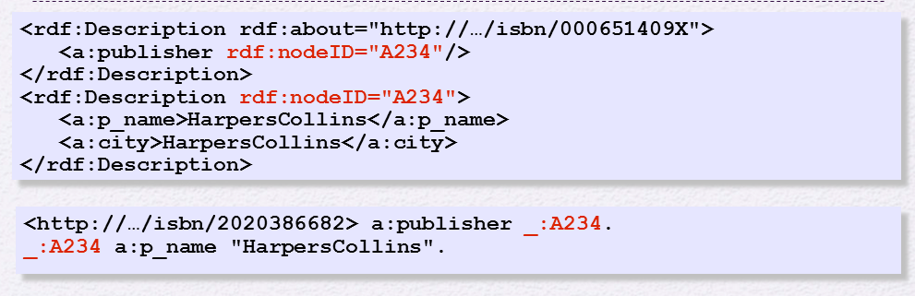
RDF: Nodos Internos
O creamos un “black node” → nodos internos no visibles desde fuera
El sistema puede crearlos internamente, no nos preocupamos por el nombre

Slide 58
RDF: Namespace
Para mayor comodidad los documentos RDF definen los namespaces para simplificar URI’s.
Por ejemplo en la sintaxis RDF/XML se hace uso de unos atributos XML para definir namespaces:
"xmlns:prefix“
xmlns:rdf=http://www.w3.org/1999/02/22-rdf-syntax-ns#
y luego en el documento podremos usar rdf:property en lugar de
http://www.w3.org/1999/02/22-rdf-syntax-ns#property
"xml:base“
"xmlsn:"

Slide 59
Ejercicio 1_1: Identificando elementos en RDF
Dado el RDF documento del ejercicio 1, identificar los siguientes elementos:
Numero de resources referenciados
Nombre del sujeto de la descripción
URI del sujeto de la descripción
Nombre de predicados o propiedades para describir el sujeto
Objetos de tipo Literales referenciados por los predicados
Objetos de tipo resource referenciados por los predicados
Vocabularios reutilizados: URI y namespace
Tag utilizado para describir el documento
Tag RDF utlizado para describir el recurso

Slide 60
Vocabularios

Slide 61
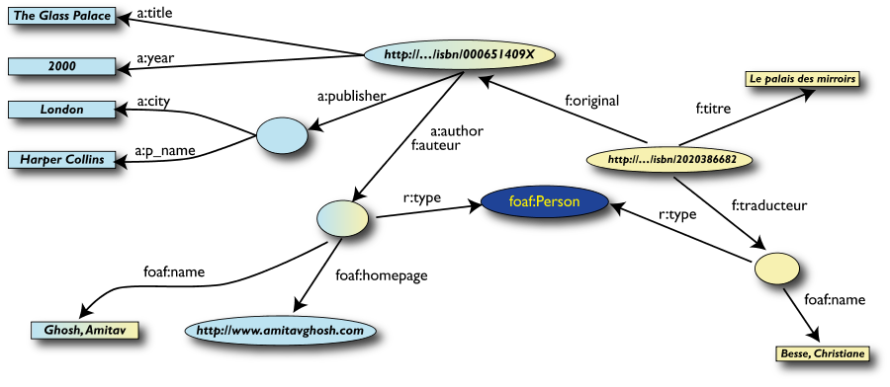
Vocabularios
Un Vocabulario es un conjunto de términos con un significado conocido que se utilizan para describir recursos.
Tiene un namespace asociado, público y conocido.

Slide 62
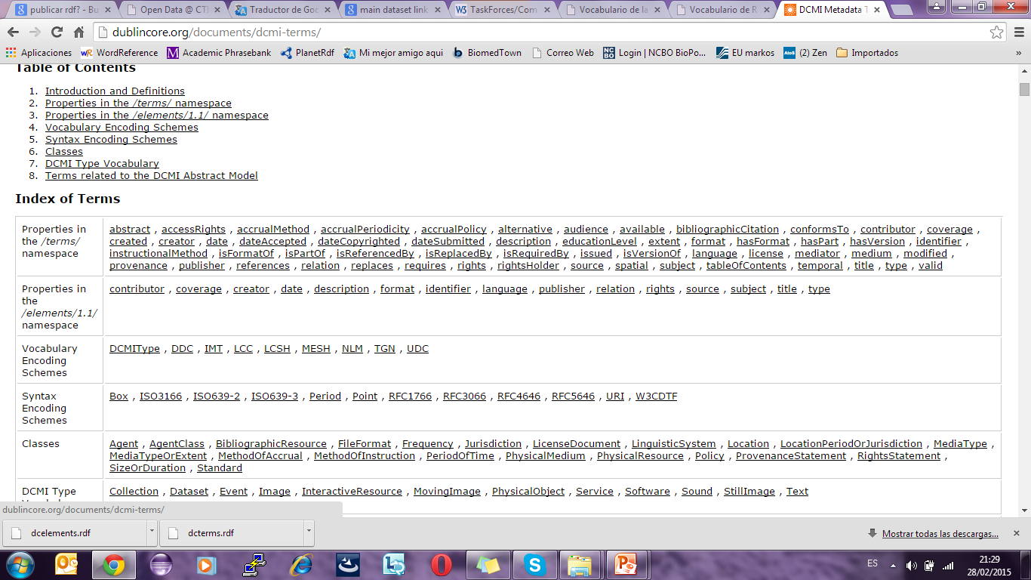
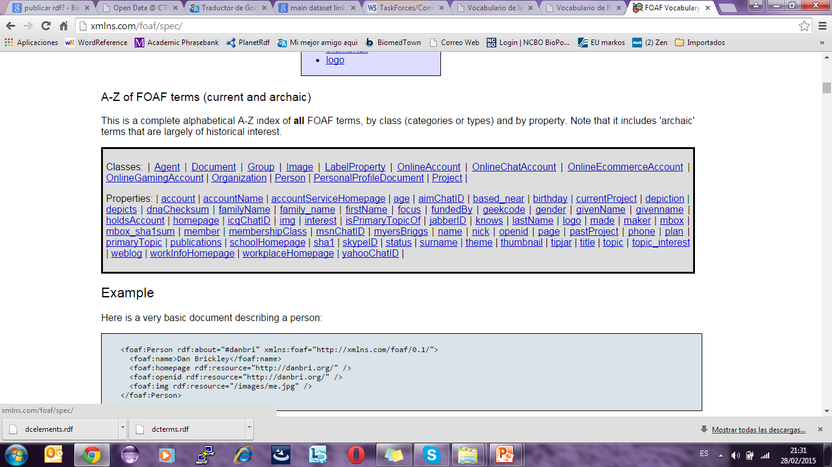
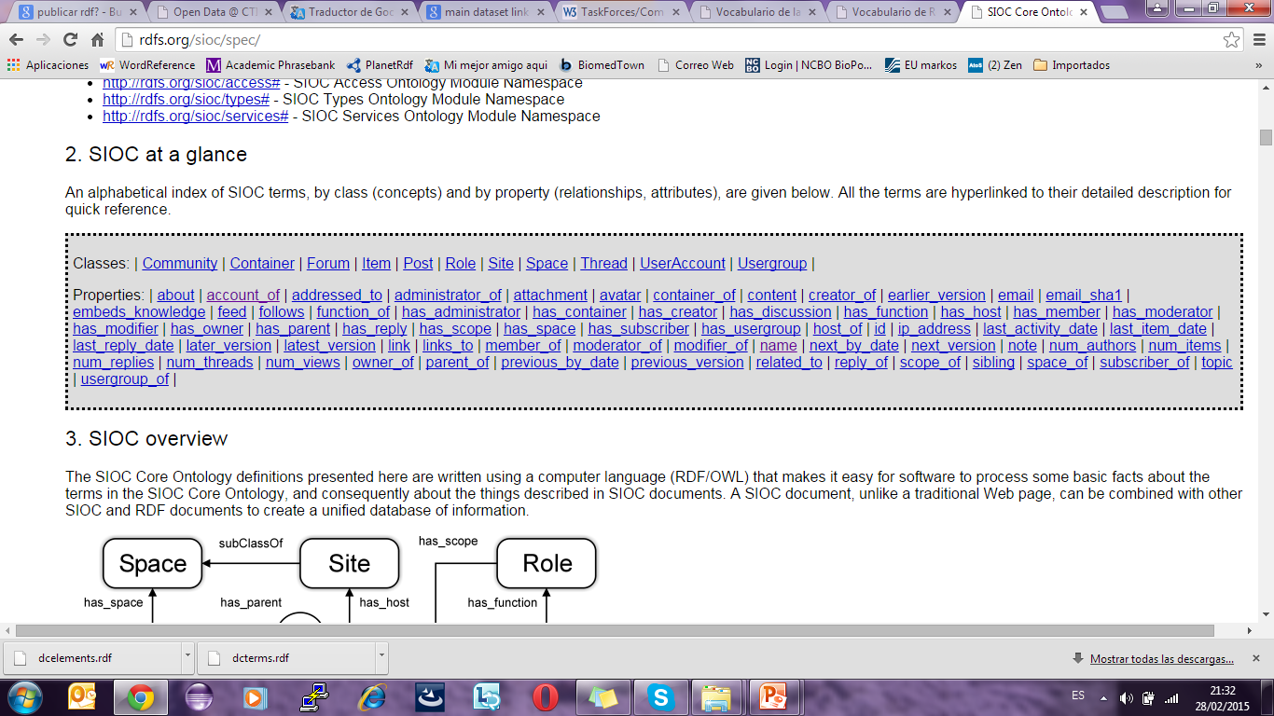
Vocabularios
Existen una serie de “core vocabularios” basados en RDF que proporcionan vocabulario consensuado y ampliamente usado:
Dublin Core: informacion basica sobre recursos: “title”
Foaf: sobre personas y organizaciones
Sioc: descripción comunidades online (blog, microblog…)

Slide 63
Ejercicio 1_2: Creando un simple documento RDF
Dado los datos que tenemos en Ejercicio2_data.xml
Crear un documento RDF donde aparezcan los siguientes recursos descritos: “fb101”, “tweet111”, “user201”, “user211”, “p301”, “p301-fb101”
Pistas:
Vamos a dar identificadores únicos a los recursos y que además sean localizables en internet. Ejemplo: (http://www.example.com/myprimerrdf#nambreconcreto“)
Vamos a describir algo sobre el, vamos a describir las características mediante “properties” in RDF terminología. Se recomienda usar propiedades definidas en el vocabulario SIOC (sioc:content, sioc:has_creator, sioc:account_of ) y de Dublin Core (dcterms:created) para las propiedades que se pueda, si no se pueden inventar.

Slide 64
Ejercicio 1_3: Opcional
Hacer una búsqueda de alguna de las principales web de datos publicadas (ej: http://datos.bne.es/) y hacer un análisis sobre:
Naturaleza de los datos
Tecnologías semánticas usadas
Dataset con los que se enriquece
pros y contras frente a una web estándar

Slide 65
Referencias
http://www.13thparallel.org/archive/rdf/
http://www.linkeddatatools.com/introducing-rdf
http://es.slideshare.net/francisco.cifuentes/curso-ontologas-modelando-en-er-y-rdf-schema
http://en.wikipedia.org/wiki/Triplestore
http://www.cs.toronto.edu/~oktie/slides/web-of-data-intro.pdf
http://es.slideshare.net/marin_dimitrov/rdf-sparql-and-semantic-repositories
https://eva.fing.edu.uy/pluginfile.php/67767/mod_resource/content/1/2-RDF.pdf
http://dublincore.org/documents/dcmi-terms/
http://xmlns.com/foaf/spec/
http://rdfs.org/sioc/spec/

